Slide 1


Система казначейских платежей как совершенствование казначейского обслуживания исполнения бюджетов
Руднева Галина Алексеевна
Заместитель руководителя УФК по Липецкой области
www.roskazna.ru
г. Липецк, сентябрь 2020 год

Slide 2
Новые термины и определения в Бюджетном кодексе

Slide 3
Изменения в Бюджетном кодексе

Slide 4





Организация системы казначейских платежей
Оператор системы
Федеральное казначейство
Участники системы Прямые и косвенные участники определенные Бюджетным кодексом
Прямые участники
- Федеральное казначейство
финансовые органы субъектов Российской Федерации (муниципальных образований), органы управления государственными внебюджетными фондами
администраторы доходов бюджетов, получатели средств федерального бюджета, получатели средств бюджета территориального государственного внебюджетного фонда
федеральные бюджетные и автономные учреждения
юридические лица, не являющиеся участниками бюджетного процесса, бюджетными и автономными учреждениями, лицевые счета которым открыты в ФК
Косвенные участники
получатели средств бюджета субъекта РФ (местного бюджета),бюджета государственного внебюджетного фонда РФ
бюджетные и автономные учреждения субъекта Российской Федерации (муниципальные бюджетные и автономные учреждения)
юридические лица, не являющиеся участниками бюджетного процесса, бюджетными и автономными учреждениями, лицевые счета которым открыты в финансовом органе субъекта РФ или муниципального образования

Slide 5

Трансформация системы счетов
Подразделение Банка России
Территориальный орган Федерального казначейства
ТОФК, финансовые органы, ГВФ
Единый казначейский счет 40102810945370000039
Средства федерального бюджета
Средства бюджетов субъектов
Средства местных бюджетов
Средства внебюджетных фондов
Учет и распределение доходов
Средства юридических лиц – неучастников бюджетного процесса
Средства, поступающие во временное распоряжение
Лицевые счета, открытые участникам бюджетного процесса, бюджетным и автономным учреждениям, юридическим лицам – неучастникам бюджетного процесса
Банковские
счета
922 счета подлежат закрытию до 1апреля 2021 года
Казначейские счета

Slide 6
Виды казначейских счетов
Единый счет бюджета
Казначейский счет для осуществления и отражения операций по учету и распределению поступлений
Казначейский счет для осуществления и отражения операций денежными средствами, поступающими во временное распоряжение
Казначейский счет для осуществления и отражения операций с денежными средствами бюджетных и автономных учреждений
Казначейский счет для осуществления и отражения операций с денежными средствами Фонда национального благосостояния
Казначейский счет для осуществления и отражения операций с денежными средствами юридических лиц, не являющихся участниками бюджетного процесса, бюджетными и автономными учреждениями
Иные казначейские счета

Slide 7
Структура уникального номера казначейского счета
Банковский счет 40204810645250000962
Наименование ТОФК | Код ТОФК | Наименование бюджета | Номер балансового счета | Описание балансового счета | Код вида казначейского счета | Наименование вида казначейского счета | Код валюты | ОКТМО
1 | 2 | 3 | 4 | 5 | 6 | 7 | 8 | 9
Управление Федерального казначейства по Липецкой области | 4600 | Областной бюджет | 40204 | Средства местных бюджетов (Бюджет Воловского муниципального района Липецкой области) | 3221 | Единый счет бюджета | 643 | 42603000
Казначейский счет 03231643426030004600
Признак казначейского счета | Код вида счета |  |  |  | Код валюты |  |  | Идентификатор публично-правового образования |  |  |  |  |  |  |  | Код ТОФК |  | Порядковый номер счета
1 | 2 | 3 | 4 | 5 | 6 | 7 | 8 | 9 | 10 | 11 | 12 | 13 | 14 | 15 | 16 | 17 | 18 | 19 | 20
0 | 3 | 2 | 3 | 1 | 6 | 4 | 3 | 4 | 2 | 6 | 0 | 3 | 0 | 0 | 0 | 4 | 6 | 0 | 0
Признак казначейского счета, всегда равен «0»

Slide 8
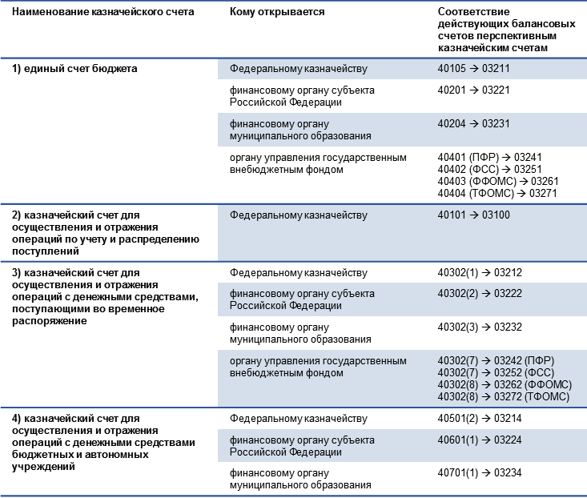
Соответствие банковских счетов казначейским 1/2

Slide 9
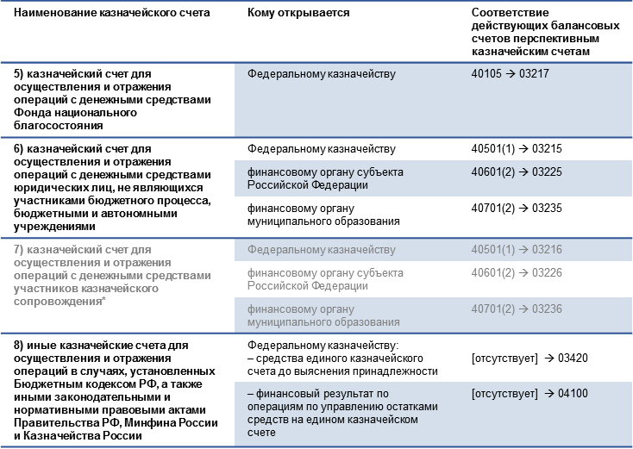
Соответствие банковских счетов казначейским 2/2
* после принятия Федерального закона «О внесении изменений в Бюджетный кодекс Российской Федерации в части казначейского сопровождения, казначейского обеспечения обязательств и бюджетного мониторинга»

Slide 10
Структура уникального номера казначейского счета
Банковский счет 40201810600000000011
Наименование ТОФК | Код ТОФК | Наименование бюджета | Номер балансового счета | Описание балансового счета | Код вида казначейского счета | Наименование вида казначейского счета | Код валюты | ОКТМО
1 | 2 | 3 | 4 | 5 | 6 | 7 | 8 | 9
Управление Федерального казначейства по Липецкой области | 4600 | Областной бюджет | 40201 | Средства бюджета субъекта Российской Федерации | 3221 | Единый счет бюджета | 643 | 42000000
Казначейский счет 03221643420000004600
Признак казначейского счета | Код вида счета |  |  |  | Код валюты |  |  | Идентификатор публично-правового образования |  |  |  |  |  |  |  | Код ТОФК |  | Порядковый номер счета
1 | 2 | 3 | 4 | 5 | 6 | 7 | 8 | 9 | 10 | 11 | 12 | 13 | 14 | 15 | 16 | 17 | 18 | 19 | 20
0 | 3 | 2 | 2 | 1 | 6 | 4 | 3 | 4 | 2 | 0 | 0 | 0 | 0 | 0 | 0 | 4 | 6 | 0 | 0
Признак казначейского счета, всегда равен «0»

Slide 11
Список банковских счетов, подлежащих закрытию в связи с переходом на казначейское обслуживание

Slide 12
Порядок отражения реквизитов в распоряжениях о переводе денежных средств
Реквизиты плательщика (платеж бюджетного учреждения. л/с открыт в ФО):
Владелец
казначейского счета (участник системы казначейских платежей, лицевой счет)
ИНН 4811008738 | КПП 480301001
УФК по Липецкой области (УФНС по Липецкой области», л/с 0346105804) |  | Сч. № | 03211643000000014600
Плательщик
Отделение Липецк//УФК по Липецкой области, г. Липецк |  | БИК | 044206001
 |  | Сч. № | 40102810945370000039
Банк плательщика
УФК по Липецкой области (Отдел экономики и финансов адм. г. Данкова (МБУК Данковский гор. ЦКиД))
03234643426091014600
Казначейский счет
Наименование подразделения Банка России //
наименование и место нахождения ТОФК
Отделение Липецк//УФК по Липецкой области, г. Липецк
014206212
БИК ТОФК
40102810945370000039
Единый казначейский счет
Реквизиты получателя средств (платеж в адрес кредитной организации):
044206604
Липецкое отделение N 8593 ПАО Сбербанк, г. Липецк |  | БИК | 041280103
 |  | Сч. № | 40102810700000000025
Банк получателя
ИНН 7707083893 | КПП 482202001 | Сч. № | 03212643120000002501
Липецкое отделение N 8593 ПАО Сбербанк, г. Липецк
Получатель
30101810800000000604
30301810435006001300

Slide 13
Порядок отражения реквизитов в распоряжениях о переводе денежных средств
Реквизиты плательщика (платеж казенного учреждения, л/с открыт в УФК):
Владелец
казначейского счета (участник системы казначейских платежей, лицевой счет)
ИНН 4826008459 | КПП 482601001
УФК по Липецкой области (УФНС по Липецкой области», л/с 0346105804) |  | Сч. № | 03211643000000014600
Плательщик
Отделение Липецк//УФК по Липецкой области, г. Липецк |  | БИК | 044206001
 |  | Сч. № | 40102810945370000039
Банк плательщика
УФК по Липецкой области (Управление образования Липецкой области)
03221643420000004600
Казначейский счет
Наименование подразделения Банка России //
наименование и место нахождения ТОФК
Отделение Липецк//УФК по Липецкой области, г. Липецк
014206212
БИК ТОФК
40102810945370000039
Единый казначейский счет
Реквизиты получателя средств (платеж в адрес УФНС России):
014206212
БИК ТОФК
Отделение Липецк//УФК по Липецкой области, г. Липецк |  | БИК | 041280103
 |  | Сч. № | 40102810700000000025
Банк получателя
ИНН 4826085887 | КПП 482601001 | Сч. № | 03212643120000002501
УФК по Липецкой области (Межрайонная ИФНС России №6 по Липецкой области)
Получатель
40102810945370000039
Единый казначейский счет
03100643000000014600
Казначейский счет

Slide 14
Виды распоряжений о совершении казначейских платежей
Вид распоряжения до 1 января 2023 года | Вид распоряжения с 1 января 2023 года
Заявка на кассовый расход | Приложение № 1. Распоряжение о совершении казначейского платежа (перечисление)
Заявка на кассовый расход (сокращенная)
Сводная заявка на кассовый расход
Распоряжение юридического лица (Распоряжение финансового органа) в виде платежного поручения
Распоряжение финансового органа с расшифровкой
Распоряжение о перечислении денежных средств на банковские карты «Мир» физических лиц
Заявка на возврат | Приложение № 2. Распоряжение о совершении казначейского платежа (возврат)
Заявка на получение наличных денег | Приложение № 3. Распоряжение о совершении казначейского платежа (обеспечение наличными денежными средствами, перечисление на банковские карты)
Заявка на получение денежных средств, перечисляемых на карту
Заявка для обеспечения наличными денежными средствами в электронном виде
Уведомление об уточнении вида и принадлежности платежа | Приложение № 4. Распоряжение о совершении казначейского платежа (уточнение)
Уведомление об уточнении операций клиента

Slide 15
Приказ Федерального казначейства от 14.05.2020 № 21н «О порядке казначейского обслуживания»
Раздел Порядка № 21н | Старые НПА
I. Общие положения | 8н, 12н, 6н, 25н, 11н, 15н, 28н, 125н
II. Казначейское обслуживание исполнения федерального бюджета | 8н
III. Казначейское обслуживание поступлений в бюджеты бюджетной системы Российской Федерации | 125н (частично)
IV. Казначейское обслуживание исполнения бюджетов субъектов Российской Федерации, местных бюджетов, бюджетов государственных внебюджетных фондов | 8н, 12н, 6н
V. Особенности осуществления казначейского обслуживания федерального бюджета, бюджетов государственных внебюджетных фондов Российской Федерации при проведении операций по перечислению иностранной валюты и операций по обеспечению иностранной валютой | 8н
VI. Уточнение операций при казначейском обслуживании исполнения бюджетов | 8н, 12н, 6н
VII. Изменение порядка казначейского обслуживания исполнения бюджета субъекта Российской Федерации (местного бюджета), бюджета государственного внебюджетного фонда Российской Федерации | 8н, 12н, 6н
VIII. Предоставление территориальными органами Федерального казначейства финансовым органам, органам управления государственными внебюджетными фондами информации об операциях по казначейскому обслуживанию исполнения бюджетов субъектов Российской Федерации (местных бюджетов), бюджетов государственных внебюджетных фондов | 8н, 12н, 6н
IX. Предоставление территориальными органами Федерального казначейства при казначейском обслуживании исполнения бюджетов информации участникам системы казначейских платежей об операциях, осуществленных подведомственными им казенными учреждениями | 8н, 12н, 6н
X. Казначейское обслуживание операций со средствами, поступающими во временное распоряжение | 25н
XI. Казначейское обслуживание операций со средствами бюджетных и автономных учреждений | 11н, 15н
ХII. Казначейское обслуживание операций со средствами юридических лиц, не являющихся участниками бюджетного процесса, бюджетными и автономными учреждениями | 28н

Slide 16




Варианты казначейского обслуживания исполнения региональных и местных бюджетов
Высший исполнительный орган государственной власти субъекта Российской Федерации (местная администрация) вправе выбрать один из следующих порядков казначейского обслуживания исполнения бюджета, а также принять решение о его изменении:
а) с открытием лицевого счета бюджета финансовому органу субъекта Российской Федерации (муниципального образования)
б) в случае обращения высшего исполнительного органа государственной власти субъекта Российской Федерации (местной администрации) – с осуществлением территориальным органом Федерального казначейства функции финансового органа субъекта Российской Федерации (муниципального образования)
Перечень передаваемых функций (вариант «б»)
открытие и ведение лицевых счетов, предназначенных для учета операций по исполнению бюджета;
доведение бюджетных ассигнований, лимитов бюджетных обязательств, предельных объемов оплаты денежных обязательств;
учет бюджетных и денежных обязательств получателей бюджетных средств;
санкционирование операций, связанных с оплатой денежных обязательств получателей бюджетных средств.

Slide 17

Порядок направления обращений
Федеральный закон от 27.12.2019 № 479-ФЗ «О внесении изменений в Бюджетный кодекс Российской Федерации в части казначейского обслуживания и системы казначейских платежей»
Статья 2
Настоящий Федеральный закон вступает в силу с 1 января 2021 года.
2. Соглашения заключенные между высшими исполнительными органами государственной власти субъектов Российской Федерации (местными администрациями) и органами Федерального казначейством до дня вступления в силу настоящего Федерального закона в соответствии со статьей 168 Бюджетного кодекса Российской Федерации, действуют до окончания срока действия указанных соглашений, но не позднее 1 января 2022 года

Slide 18
Инструменты, используемые Федеральным казначейством по управлению остатками средств на Едином казначейском счете
1) размещение средств на банковских депозитах в кредитных организациях в валюте Российской Федерации и иностранной валюте по фиксированной или плавающей ставке;
2) покупка (продажа) ценных бумаг (облигаций федерального займа) по договорам внебиржевого репо;
3) покупка (продажа) иностранной валюты за счет дополнительных нефтегазовых доходов федерального бюджета и ее процентное размещение на счетах в Банке России;
4) купля-продажа иностранной валюты и заключение договоров, являющихся производными финансовыми инструментами, предметом которых является иностранная валюта на организованных торгах (валютный своп);
5) размещение средств бюджета на банковских счетах с использованием механизма «депозит до востребования»;
6) размещение средств бюджета на банковских вкладах (депозитах) с участием Центрального контрагента;
7) предоставление бюджетных кредитов на пополнение остатков средств на счетах бюджетов субъектов Российской Федерации (местных бюджетов);
8) предоставление бюджетных кредитов на пополнение остатков средств на счетах бюджетов государственных внебюджетных фондов.

Slide 19

Нормативно-правовая база
Федеральный закон от 27 декабря 2019 года № 479-ФЗ «О внесении изменений в Бюджетный кодекс Российской Федерации в части казначейского обслуживания и системы казначейских платежей»
приказ Федерального казначейства от 13 мая 2020 года № 20н «Правила организации и функционирования системы казначейских платежей»
приказа Федерального казначейства от 14 мая 2020 года № 21н «Порядок казначейского обслуживания»
приказ Федерального казначейства от 1 апреля 2020 года № 15н «Порядок открытия казначейских счетов»
приказ Федерального казначейства от 1 апреля 2020 года № 14н «Об общих требованиях к порядку открытия и ведения лицевых счетов»
приказ Федерального казначейства от 1 апреля 2020 года № 16н «О внесении изменений В Порядок открытия и ведения лицевых счетов, территориальными органами Федерального казначейства, утвержденного приказом Федерального казначейства от 17 октября 2016 года № 21н»
приказ Федерального казначейства от 15 мая 2020 года № 22н «Правила обеспечения наличными денежными средствами и денежными средствами, предназначенными для осуществления расчетов по операциям, совершаемым с использованием платежных карт, участников системы казначейских платежей»

Slide 20
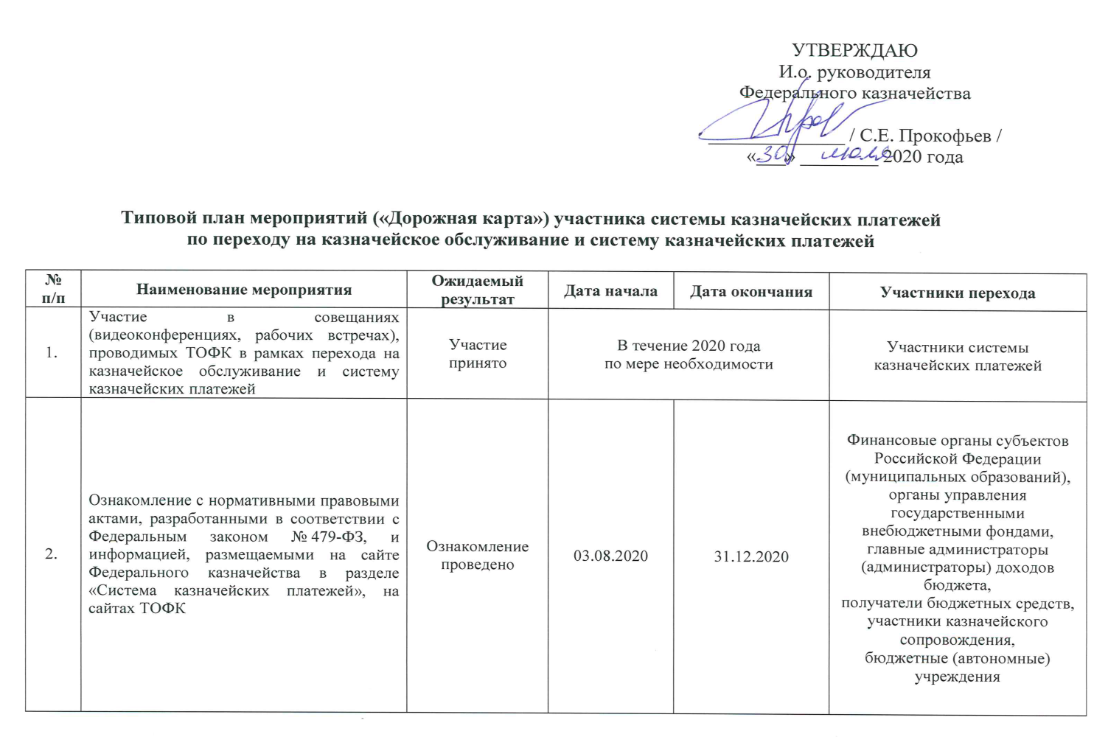
Типовой план мероприятий по переходу на казначейское обслуживание 1/4

Slide 21
Типовой план мероприятий по переходу на казначейское обслуживание 2/4

Slide 22
Типовой план мероприятий по переходу на казначейское обслуживание 3/4

Slide 23
Типовой план мероприятий по переходу на казначейское обслуживание 4/4

Slide 24
Спасибо за внимание!
www.roskazna.ru
г. Липецк, сентябрь 2020 год

